Slide 1



粪便分析仪EMC核心技术解析
制作：YINT FAE 2025.SEP

Slide 2
目录
Contents
01
02
国际和国内标准内容
国际和国内标准的电子部份电磁兼容EMC的内容
03
04
实际应用过程的问题
对外I/O接口及显示屏解决方案

Slide 3
01
国际和国内标准内容

Slide 4
1.1 国际标准号及名称
标准号 | 标准名称 | 核心内容
ISO 15189 | 医学实验室质量和能力要求 | 规范医学实验室整体流程，包括粪便分析相关的样本处理、检测操作、结果报告等，确保实验室能力与质量
ISO 22870 | 体外诊断医疗器械性能评估标准 | 用于验证粪便分析仪的检测准确性、可靠性等性能指标，明确性能评估的方法与要求
ISO 13485 | 医疗器械质量管理体系要求 | 规定粪便分析仪制造商的质量管理体系，覆盖设计、生产、检验等全流程，确保产品符合国际质量规范。
CLSI GP41-A6 | 临床实验室标本处理指南（含粪便分析） | 涉及粪便样本的采集、保存、预处理及显微镜检查等操作规范，指导实验室标准化操作
21 CFR Part 820 | 美国医疗器械质量管理体系法规 | 要求粪便分析仪制造商遵循设计控制、生产记录、上市后监测等质量体系要求，确保产品安全有效。
欧盟 IVDR（Regulation (EU) 2017/746） | 欧盟体外诊断医疗器械法规 | 对粪便分析仪进行风险分级（B/C/D 类），明确高风险设备需经公告机构审核，要求加贴 UDI 标识，提交临床数据，强化上市后监测

Slide 5
1.2 国内标准号及名称
标准号 | 标准名称 | 核心内容
YY/T 1745-2021 | 粪便分析仪行业标准 | 规定粪便分析仪的技术指标：检出率≥90%（质控品 / 模拟样本）、携带污染率≤0.05%、临床符合率≥80%（与人工镜检对比），明确有形成分识别、隐血检测等功能要求
GB/T 18268.1-2010 | 测量、控制和实验室用电气设备电磁兼容性要求 第 1 部分：通用要求 | 对应 IEC 61326-1，规范粪便分析仪的电磁兼容性，避免电磁干扰影响检测准确性。
GB/T 29791.3-2013 | 医疗器械 标签与说明书 第 3 部分：体外诊断器械 | 对应 ISO15223-3，规定粪便分析仪标签和说明书的内容要求，包括适用范围、检测限、干扰因素等
GB 9706.1- 2020 | 医用电气设备 第1部分：基本安全和基本性能的通用要求
GB 4824- 2019 | 工业、科学和医疗设备 射频骚扰特性 限值和测量方法》

Slide 6
1.3 其它国家和主体标准要求
标准号 / 认证途径 | 标准名称 / 法规名称 | 核心内容
FDA 510 (k) 认证（Class II 类） | 美国食品药品监督管理局 Class II 类医疗器械上市前通知 | 适用于粪便隐血检测分析仪等中低风险设备，需证明与已上市设备 “实质等效性”，提交性能验证数据（如准确性、重复性）
FDA PMA 申请（Class III 类） | 美国食品药品监督管理局 Class III 类医疗器械上市前批准 | 适用于高风险检测设备（如寄生虫 / 病原体分型），需提交完整临床试验数据，证明安全性和临床有效性，审核流程更严格
21 CFR Part 820 | 美国医疗器械质量管理体系法规 | 要求粪便分析仪制造商遵循设计控制、生产记录、纠正预防措施、上市后监测等全流程质量体系要求
欧盟 IVDR（Regulation (EU) 2017/746） | 欧盟体外诊断医疗器械法规 | 按风险分级：Class B（如隐血检测）可自我声明或公告机构审核；Class C/D（如寄生虫 / 癌症筛查）需公告机构审核；要求加贴 UDI 标识，提交临床数据，强化上市后监测

Slide 7
02
标准的电子部份电磁兼容EMC内容

Slide 8
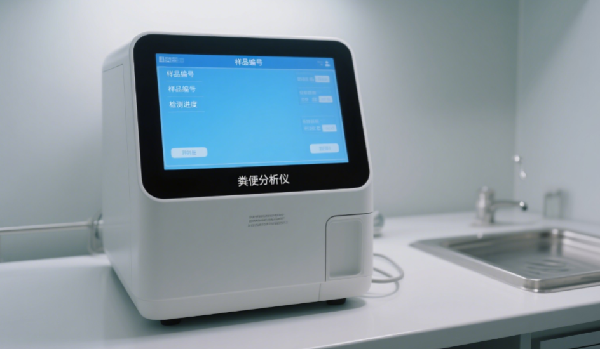
2.1 国际标准中的电子部分EMC内容
在国际标准IEC 60601- 1- 2中，对电子部分的电磁发射要求十分严格
规定设备在射频范围内的传导发射和辐射发射都不能超过规定限值，防止对周围电子设备如医疗监护仪、通信设备等造成干扰。在抗扰度方面，要求设备能够承受一定强度的静电放电、射频电磁场辐射、电快速瞬变脉冲群等电磁干扰，确保设备在受到这些干扰时不会出现功能异常、数据错误或损坏等情况

Slide 9
2.2 国内标准中的电子部分EMC内容
YY/T 1745-2021《粪便分析仪行业标准》
适用范围：中国粪便分析仪专用标准，明确引用 GB/T18268 系列作为EMC依据国家药品监督管理局医疗器械技术审评中心
核心 EMC 内容：合规要求
仪器主机需同时符合 GB/T18268.1-2010（通用要求）和 GB/T18268.26-2010（IVD 专项要求）的I组A类设备标准国家药品监督管理局医疗器械技术审评中心
测试方法：按上述标准进行 EMC 测试，包括抗扰度（ESD、EFT、射频场等）和发射限值（传导、辐射）国家药品监督管理局医疗器械技术审评中心
临床符合率：EMC测试中设备需保持≥80% 的阳性检出符合率（与人工镜检对比）国家药品监督管理局医疗器械技术审评中心
抗干扰能力：在典型医疗电磁环境（如Wi-Fi、高频电刀）下，设备需稳定运行，无数据误判国家药品监督管理局医疗器械技术审评中心

Slide 10
03
粪便分析仪在实际应用过程的问题

Slide 11
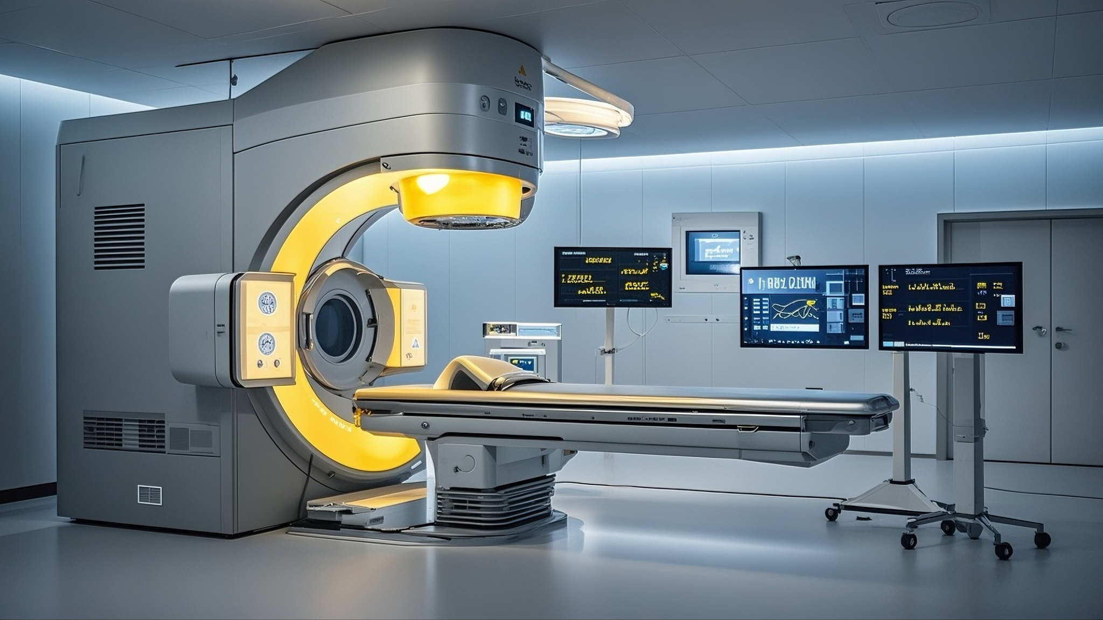
3.1 痛点问题 电磁干扰导致检测数据不稳定
例如: 附近的大型医疗设备如核磁共振仪在运行时，其强大的电磁场可能耦合到粪便分析仪的电路中，导致检测信号出现波动，使检测结果出现偏差，影响医生对患者病情的准确判断
工频磁场（如附近变压器、MRI 设备）导致的基线漂移
现象：
设备在“空白对照”测试（检测纯生理盐水样本）时，本应显示“0 干扰物”，却持续出现“疑似杂质”的基线波动（数值在0-5之间反复跳动）；长期使用后，校准用的标准品检测值偏差超过10%（如标准值100，实测90 或110）。
原因：
50Hz工频磁场（强度超过30A/m）干扰光学检测系统的光电二极管，导致输出信号的直流分量偏移，影响数据校准的稳定性

Slide 12
3.2 痛点问题 抗静电能力不足
实际操作中，操作人员与设备接触时可能产生静电放电现象
由于粪便分析仪部分部件抗静电能力不足，静电放电可能会干扰设备内部电路，导致设备死机、重启或者检测程序出错,这不仅影响检测效率，还可能造成样本检测中断，需要重新进行检测，增加了时间成本和样本损耗
现象：
医护人员佩戴橡胶手套接触设备操作面板（如触摸屏、按键）时，设备突然出现显示屏闪烁、菜单乱码，或已输入的样本编号、检测模式被自动篡改；严重时可能触发设备 “误报警”（无故障却提示 “系统错误”）
原因：
人体静电（尤其干燥环境下）通过接触或空气放电耦合到设备的控制电路，干扰微处理器的信号处理，导致逻辑判断错误

Slide 13
3.3 痛点问题 电源干扰敏感
医院的供电系统可能存在电压波动、谐波等电源干扰问题;粪便分析仪如果对电源干扰敏感，当电源出现波动时，可能会导致设备工作异常，如检测参数不准确、传感器工作不稳定等;这使得在电源质量不佳的环境下，粪便分析仪难以提供可靠的检测结果
电快速瞬变脉冲群（EFT）导致的机械传动故障
现象：
设备在自动进样过程中，机械臂突然卡顿（停在样本架上方不动），或样本针（吸取粪便悬液的部件）偏离预设轨迹，戳到样本管外壁；部分设备会出现 “样本混匀搅拌器” 转速忽快忽慢，导致样本未充分混匀，影响检测均匀性。
原因：
电网中因电机启动、开关动作产生的高频脉冲（5kHz）通过电源线耦合到设备的电机驱动电路，干扰步进电机的控制信号，导致机械运动精度下降

Slide 14
3.4 痛点问题 雷击浪涌损坏
浪涌干扰（如雷击、电网切换）导致的设备宕机或硬件损坏
现象：
雷雨天气或医院配电室切换供电线路后，设备突然黑屏、无任何响应（无法开机）；或重启后提示 “传感器通信失败”，拆开后发现光学检测模块的电路板烧蚀（有焦痕）
原因：
浪涌电压（线 - 地间可达 4kV）击穿设备电源模块的防雷击保护电路，直接损坏敏感电子元件（如运算放大器、传感器接口芯片）
基于NASA、世界气象组织等权威机构的最新研究，全球雷电活动最频繁的前三名国家及地区如下：
第一名：委内瑞拉・马拉开波湖地区 闪电密度：年均 232.52 次 / 平方公里（全球最高）
第二名：刚果民主共和国・卡巴雷区（Kabare） 闪电密度：年均 205.31 次 / 平方公里（非洲最高）
第三名：刚果民主共和国・坎佩内（Kampene） 闪电密度：年均 176.71 次 / 平方公里（赤道地区高频区）

Slide 15
04
对外I/O接口及显示屏解决方案

Slide 16
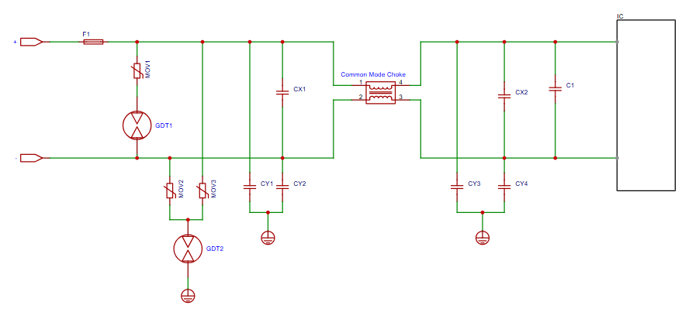
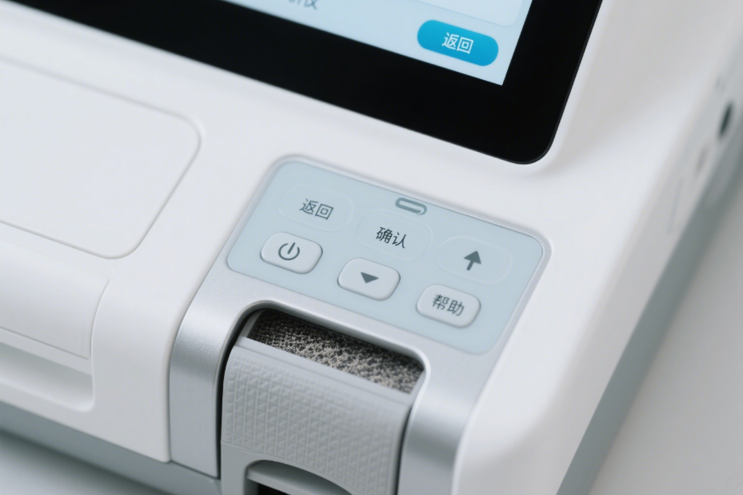
AC电源接口EMC及可靠性设计
AC 电源接口：用于连接外部220V交流输入
型号 | 器件类型 | 使用位置 | 作用 | 封装
2R600L | GDT | 电源接口 | 浪涌，防雷（户外产品，关注续流问题） | 2RXXXL
14D561K/14D511K | MOV | 电源接口 | 浪涌，防雷 | 14D
CMZ/CML | EMI 共模抑制器 | 电源接口 | 共模抑制 | SMD

Slide 17
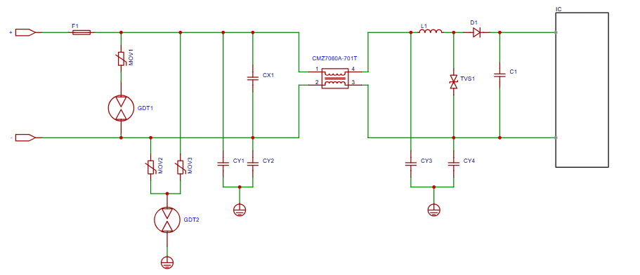
12V/24V DC电源接口EMC及可靠性设计
DC 电源接口：用于连接外部 12V/24V DC电源输入， 为内部模块供电（如电机、传感器）。
型号 | 器件类型 | 使用位置 | 作用 | 封装
2R090L | GDT | 电源接口 | 浪涌，防雷（户外产品，关注续流问题） | 2RXXXL
20D820K | MOV | 电源接口 | 浪涌，防雷 | 20D
CMZ7060A-701T | EMI 共模抑制器 | 电源接口 | 共模抑制 | 7060
SMBJ15CA/SMBJ28CA | TVS | 电源接口 | 浪涌，抛负载 | SMB

Slide 18
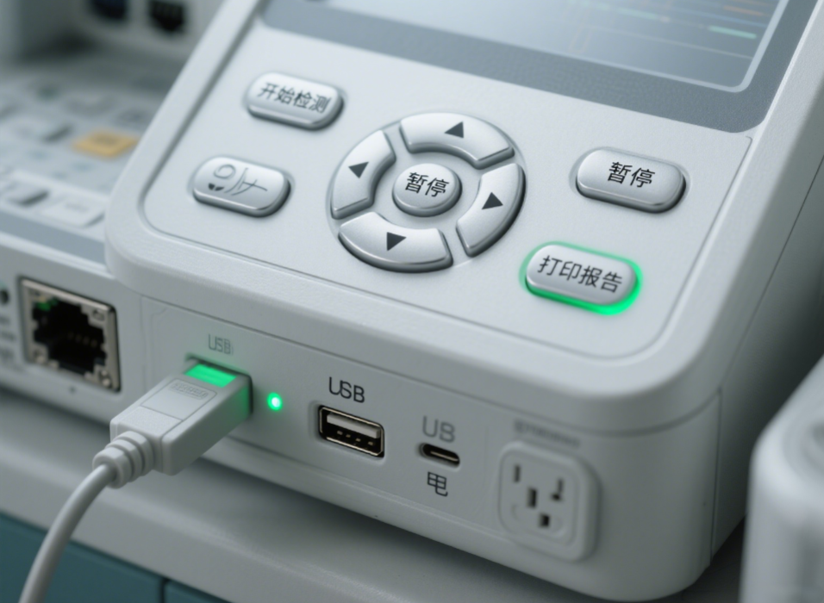
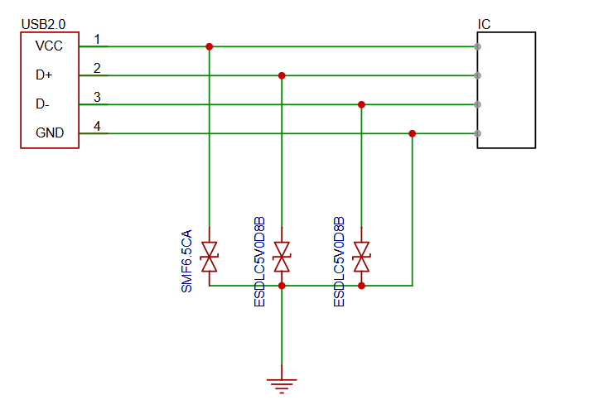
USB-2.0接口EMC及热插拔可靠性设计
USB-2.0接口： USB 2.0旨在提供更快的数据传输速度和更好的设备兼容性；并且在接口速度上实现了飞跃，将其从最初的最大12 Mbps提升至480 Mbps；这使得USB接口能够满足更多高带宽设备的需求，如高速打印机、扫描仪、外部存储设备和多媒体设备等。
型号 | 器件类型 | 使用位置 | 作用 | 封装
ESDLC5V0D8B | ESD | USB接口 | 浪涌、静电 | DFN1006
SMF6.5CA | TVS | USB接口 | 浪涌、抛负载 | SOD123FL

Slide 19
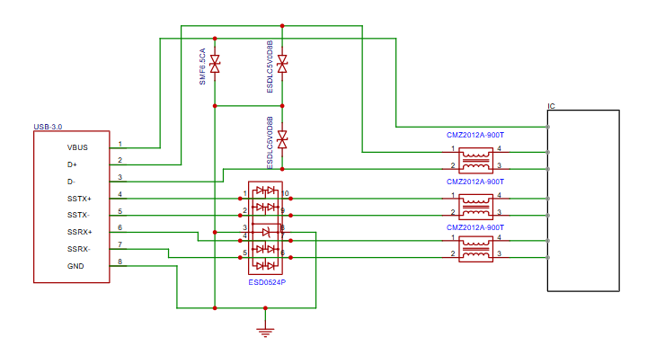
USB 3.0接口EMC及热插拔可靠性设计
USB 3.0 接口：
USB 3.0 接口具有高速数据传输能力，广泛应用于机器与外部存储设备、传感器等的连接。其高速模式下的数据传输速率可达5Gbps，能快速传输大量数据，如机器视觉图像数据；具备即插即用特性，方便用户随时连接和更换设备，提高机器使用的便捷性，在各类机器应用场景中发挥着关键作用。
型号 | 器件类型 | 使用位置 | 作用 | 封装
ESD0524P | ESD | USB接口 | 浪涌、静电 | DFN2510
ESDLC5V0D8B | ESD | USB接口 | 浪涌、静电 | DFN1006
SMF6.5CA | TVS | USB接口 | 浪涌，抛负载 | SOD123FL
CMZ2012A-900T | EMI共模抑制器 | USB接口 | 共模抑制 | 2012

Slide 20
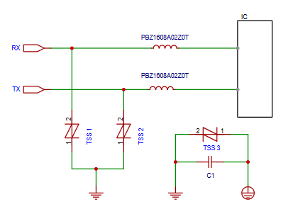
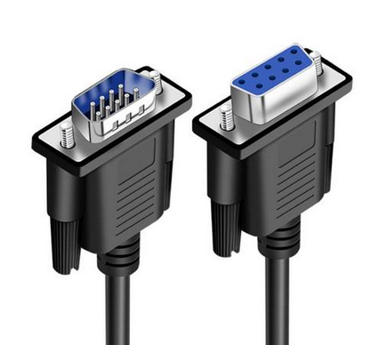
RS-232 接口EMC及热插拔可靠性设计
RS232 接口： 是常用的串行通信接口之一， RS232适用于短距离设备互联（如打印机、鼠标等），但需通过电平转换芯片（如 MAX232 ）适配不同逻辑电平。
型号 | 器件类型 | 使用位置 | 作用 | 封装
P0220SCL | TSS | RS232接口 | 浪涌、静电 | SMB
P3100SCL | TSS | RS232接口 | 雷击、浪涌、静电 | SMB
PBZ1608A02Z0T | 磁珠 | RS232接口 | 消除高频干扰 | 1608

Slide 21
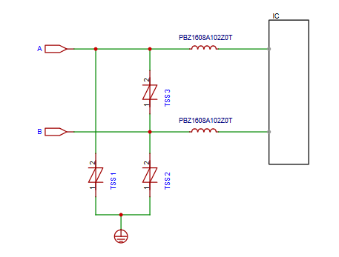
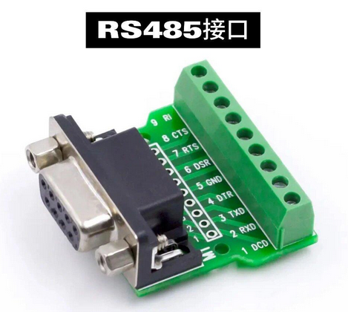
RS-485 接口EMC及热插拔可靠性设计
RS485 接口： RS-485 是一种串行通信标准，可以支持多个设备通过同一条串行总线进行通信；且适用于中长距离通信，具有较好的抗干扰能力和数据传输稳定性。
型号 | 器件类型 | 使用位置 | 作用 | 封装
P0080SCL | TSS | RS485接口 | 浪涌、静电 | SMB
PBZ1608A102Z0T | 磁珠 | RS485接口 | 消除高频干扰 | 1608

Slide 22
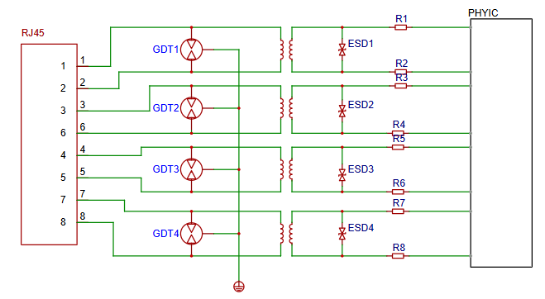
以太网接口EMC及热插拔可靠性设计
以太网 接口：
支持有线网络连接；以太网接口为机器提供稳定的网络连接，支持远程控制和数据交互。通过以太网，机器可实时上传工作数据至云端，接受远程指令，实现智能化远程操作；其传输速率可达1000Mbps甚至更高，满足机器在自动化、智能化等领域对高速、稳定数据传输的需求。
型号 | 器件类型 | 使用位置 | 作用 | 封装
3R090L | GDT | 以太网接口 | 浪涌 | 3RXXXL
ESDLC3V3D3B | ESD | 以太网接口 | 浪涌、静电 | SOD323

Slide 23
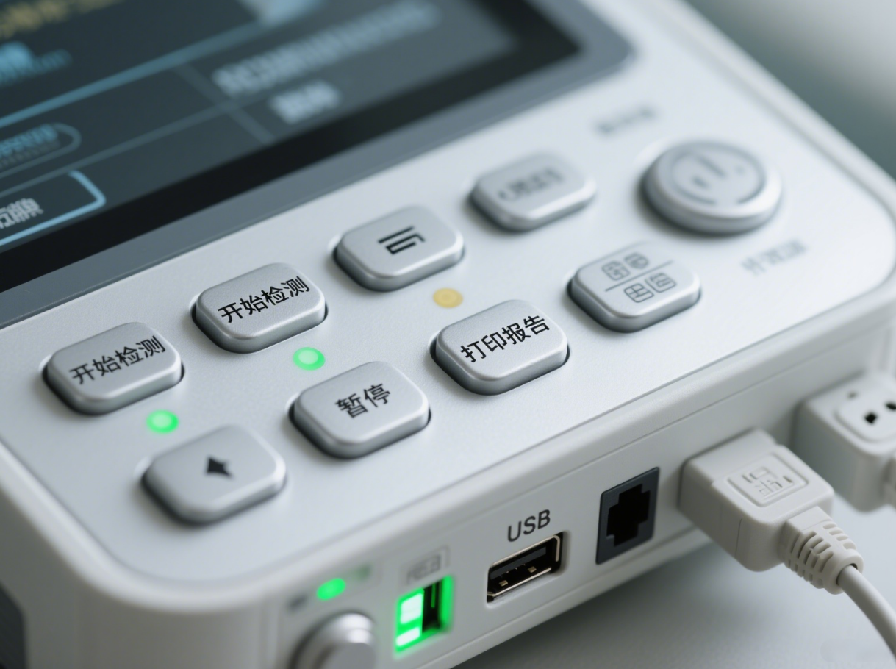

谢谢大家!
了解更多：www.yint.com.cn
联系我们：sales@yint.com.cn

